Slide 1
Параллельные вычисления

Slide 2
Цель урока
Познакомиться с понятием и принципом параллелизма, причинами необходимости и проблемами использования параллельных вычислений.
Наглядно посмотреть, как может применяться параллелизм.
Попробовать самим прописать алгоритм для выполнения параллельных действий.

Slide 3
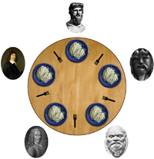
Параллелизм
В информатике параллелизм – это свойство систем, при котором несколько вычислений выполняются одновременно, и при этом, возможно, взаимодействуют друг с другом.
«Проблема обедающих философов» – классическая проблема с параллелизмом и разделяемыми ресурсами.
Жонглирование – пример параллелизма

Slide 4
Параллельные вычисления
Параллельные вычисления – способ организации компьютерных вычислений, при котором программы разрабатываются как набор взаимодействующих вычислительных процессов, работающих параллельно (одновременно).
Суперкомпьютер – компьютер, способный производить как минимум сотни миллиардов операций в 1 с.
Параллельные вычисления и суперкомпьютеры – это связанные вещи. Работа суперкомпьютеров основана на параллелизме.

Slide 5
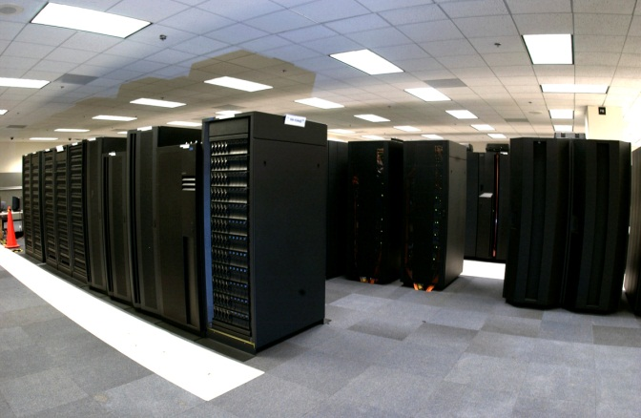
Суперкомпьютеры
Основное назначение: суперкомпьютер предназначен для высокоскоростного выполнения прикладных процессов.
Основные признаки:
- высокая производительность
самый современный технологический уровень
специфические архитектурные решения, направленные на повышение быстродействия
цена, обычно свыше 1-2 млн. долл.

Slide 6
Области применения суперкомпьютеров
- физика
химия
биология
метеорология
аэрокосмическая и автомобильная промышленность
ядерная энергетика
предсказания и разработки месторождений полезных ископаемых
нефтедобывающая и газовая промышленность
конструирование новых микропроцессоров и компьютеров
военные цели
создание компьютерных спецэффектов в кино
авиапромышленность
фармацевтика

Slide 7
Параллельные вычисления в школьном курсе
Сейчас для наглядного изучения параллельных алгоритмов существует две игры: «Стройка» и «Танковый экипаж».
 |  |  |  | 9
 | 1 |  | 6 | 8 |  | 11 |  | 15
2 |  |  |  |  |  |  |  |  | 14
 | 3 |  | 5 | 7 |  | 10
 |  | 4 |  |  |  | 12 |  | 13
 | A |  | B |  | C |  | D
Чертеж конструкции, для построения которой должен быть составлен алгоритм
Пример поля боя для игры «Танковый экипаж»

Slide 8
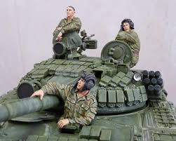
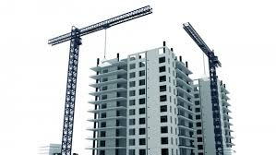
Параллельные вычисления в школьном курсе
Целью темы «Параллельные вычисления» в средней школе является ознакомление учащихся с соответствующим набором понятий и понимание особенностей параллельной работы. Не является целью обучение «реальному» параллельному программированию (изучение соответствующих языков программирования и языковых конструкций).
Игра «Стройка»
Игра «Танковый экипаж»

Slide 9
Система команд исполнителя (бригады строителей):
Полная форма записи | Краткая форма записи
Уложить (N) (точка-1, точка-2) | Улож (N) (A,B)
Уложить (N) краями на (балка-1, балка-2) | Улож (N) (M,K)
Уложить (N) серединой на (M) | Улож (N) (M)
Установить (N) на левый край (M) | Уст (N) лев (M)
Установить (N) на правый край (M) | Уст (N) прав (M)
Установить (N) на средину (M) | Уст (N) сред(M)
Пауза (Пропуск хода) | Пауза
N, M, K – номера балок.
A, В – точки на стройплощадке.

Slide 10
Пример решения
Количество бригад: 3.
 | Бригада 1 | Бригада 2 | Бригада 3
 | Улож (4) (A,B) | Улож (12) (C,D) | Пауза
2. | Уст (3) лев (4) | Уст (5) прав (4) | Уст (10) лев (12)
3. | Улож (2) (3) | Улож (7) (5,10) | Уст (13) лев (12)
4. | Уст (6) лев (7) | Уст (11) прав (7) | Улож (14) сред (13)
5. | Уст (1) сред (2) | Улож (8) (6,11) | Уст (15) сред (14)
6. | Пауза | Уст (9) сред (8) | Пауза
 |  |  |  | 9
 | 1 |  | 6 | 8 |  | 11 |  | 15
2 |  |  |  |  |  |  |  |  | 14
 | 3 |  | 5 | 7 |  | 10
 |  | 4 |  |  |  | 12 |  | 13
 | A |  | B |  | C |  | D

Slide 11
Спасибо за внимание

